Slide 1


Slide 2

Sistema de Información de Fondos de Servicios Educativos
SIFSE

Slide 3


Tabla de contenido
Generalidades
2. Manejo del Sistema
3. Observaciones
4. Funciones Actores FSE

Slide 4

  Definición FSE – Art. 2.3.1.6.3.2 Decreto 1075 de 2015
  Los Fondos de Servicios Educativos son:
    cuentas contables creadas por la Ley
    un mecanismo de gestión presupuestal y de ejecución de los recursos de los establecimientos educativos estatales:
    Creados para la adecuada administración de sus ingresos
    para atender sus gastos de funcionamiento e inversión distintos a los de personal
  Reciben ingresos de los diferentes niveles de gobierno y otras fuentes.
  Sus recursos están destinados exclusivamente a atender el servicio educativo.
  → Son recursos públicos que deben manejarse de conformidad con las normas establecidas, buscando la eficiencia administrativa en beneficio de la comunidad.
www.mineducacion.gov.co

Slide 5



¿Qué es el SIFSE?
Es el Sistema de Información de Fondos de Servicios Educativos por medio del cual se realiza el
Esta solución está orientada a garantizar los procesos relacionados con asignación, giro, reporte y seguimiento a los recursos de la asignación del Sistema General de Participaciones SGP, del sector educativo por concepto de Calidad Gratuidad, en cabeza del Ministerio de Educación Nacional (MEN).
Sistema General de Participaciones - SGP
Son los recursos que la Nación transfiere a las entidades territoriales (Departamentos, Distritos y Municipios) para financiar los servicios a su cargo en educación, salud, agua potable y los definidos en el Artículo 76 de la Ley 715 de 2001
Es importante porque...
El Sifse contiene información de cada fondo de servicio a nivel nacional (inventario) con sus respectivos datos bancarios y de rectores.
En el Sifse se reporta trimestralmente la información de ejecución presupuestal del gasto público realizado por los fondos de servicio a nivel nacional.

Slide 6




NORMATIVIDAD FSE
Decreto 4791 / 2008
Decreto 4807 / 2011
Decreto 1075 / 2015
Resolución 16378 / 2013
LEY 715

Slide 7


CRONOGRAMA CARGUE SIFSE 2025
1 TRIMESTRE | ACUMULADO ENERO-MARZO 2025-1 | 07 AL 30 DE ABRIL 2025
2 TRIMESTRE | ACUMULADO ENERO-JUNIO 2025-2 | 14 AL 31 DE JULIO 2025
3 TRIMESTRE | ACUMULADO ENERO-SEPTIEMBRE 2025-3 | 10 AL 31 DE OCTUBRE 2025
4 TRIMESTRE | VIGENCIA 2025 (2025-4) | 09 AL 31 DE ENERO 2026

Slide 8

Funciones Usuarios - SIFSE
Usuario MEN - Administración - Ministerio de Educación:
Monitorear el gasto público que se realiza por parte de los EE
Realizar procesos de revisión, verificación de la información registrada en el Sistema.
Prestar asistencia técnica a las secretarías de educación en el uso del Sistema.
Actualizar información del Inventario de Sus fondos y sus asociados, además de la información bancaria de los mismos (certificación y convenio de la cuenta maestra).
Usuario Fondo / Colegio
Prestar asistencia técnica a los Fondos/colegios en el uso del Sistema.
Realizar cargue de información de ejecución presupuestal trimestralmente de los recursos de calidad gratuidad que les otorgan.
Control y Seguimiento a los Cargues de los fondos de sus entidades trimestralmente.
Definir establecimientos que deben contar con Fondos de Servicios Educativos.
Conocer y vigilar los ingresos y gastos que se ejecutan en los establecimientos educativos de su jurisdicción
Usuario Secretarias de Educación:
Seguimiento a las ETC
Seguimiento a los Fondos
Realizan Cargue de Información

Slide 9
Articulación con otros sistemas de información
Universo de IE
Inventario de FSE
“Definir establecimientos que deben contar con Fondos de Servicios Educativos”.
IE
IE: FSE
IE Asociado 1
IE Asociado 2
Sede 1
Sede2
DUE
(Establecimientos y Sedes)
SIFSE
(Fondos y Asociados)
DUE
SIFSE

Slide 10

Manejo
del
Sistema

Slide 11
¿QUÉ COMPONE EL SISTEMA?
El SIFSE, está compuesto por los siguientes módulos:
• Parametrización
Corresponde a todos aquellos parámetros que pueden ser ajustados por el actor como respuesta a las necesidades del negocio y que permiten dar apertura a los procesos que pueden realizarse en el sistema o definir nuevos valores para éstos; sin que estos ajustes afecten el correcto funcionamiento del sistema.
• Administración
Contiene las funcionalidades que permiten administrar los permisos y roles que pueden ser asignados a los usuarios que acceden a este sistema.
• Carga de archivos
A través de este módulo es posible completar el registro del reporte financiero de ejecución presupuestal y su correspondiente seguimiento a través de los reportes que le corresponden a cada uno de los usuarios que intervienen.
• Inventario de fondos
Incluye cada una de las operaciones que pueden realizarse sobre el inventario de Fondos de Servicios Educativos; así como la consulta general de inventario y el proceso de conciliación producto de los movimientos entre los FSE.

Slide 12
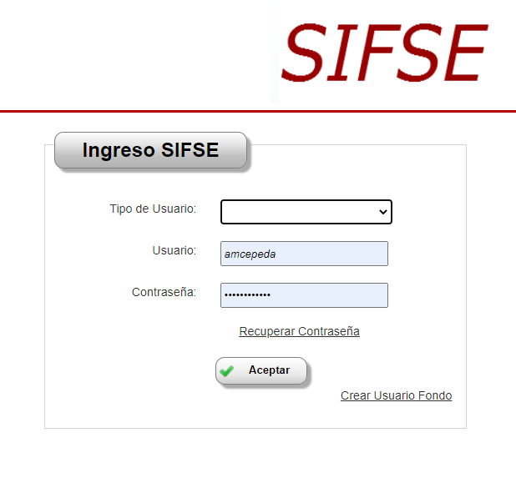
INGRESO AL SISTEMA
URL de ingreso al sistema:
https://sifse.mineducacion.gov.co/sifse-web-base-web/#/login
Tipo de usuario: Corresponde a la lista seleccionable de los tipos de usuarios que pueden ingresar al SIFSE.
Usuario: Es el campo designado para ingresar el nombre de usuario para acceder al sistema.
Contraseña: Corresponde al campo para el ingreso de la contraseña que corresponde al usuario ingresado previamente para acceder al sistema.

Slide 13
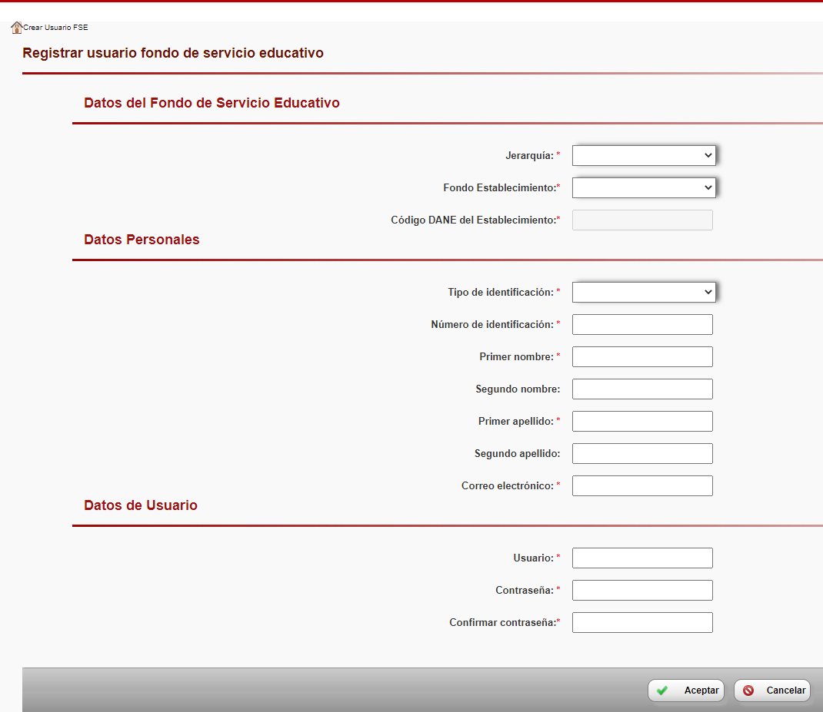
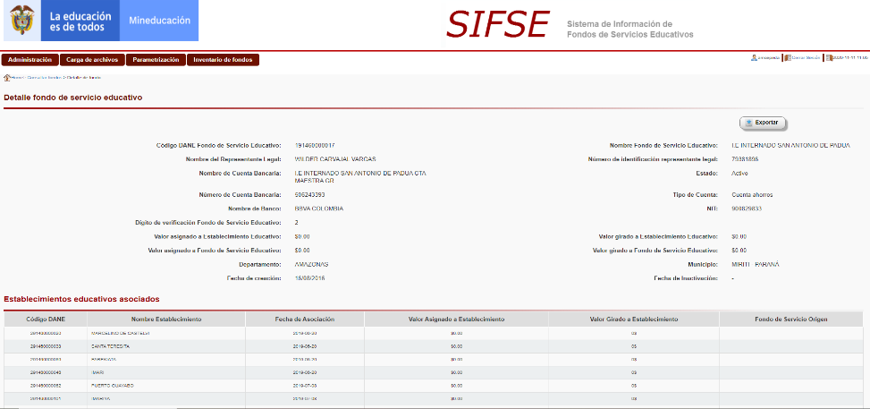
CREAR USUARIO FONDO:
Este usuario debe crearse/ registrarse en el sistema SIFSE y la información del usuario debe corresponder a la información del Representante legal del Fondo de Servicio Educativo que se encuentra registrado en el Directorio Único de Establecimientos- DUE.
Las credenciales de dicho usuario deben corresponder con las ingresadas en el SIFSE al momento de su creación. OJO, verificar el tipo de cédula (ciudadanía o extranjería).
NOTA: El Usuario y clave de Secretaría se manejan desde SINEB no desde el SIFSE y se debe enviar oficio para solicitar su creación o cambio.

Slide 14
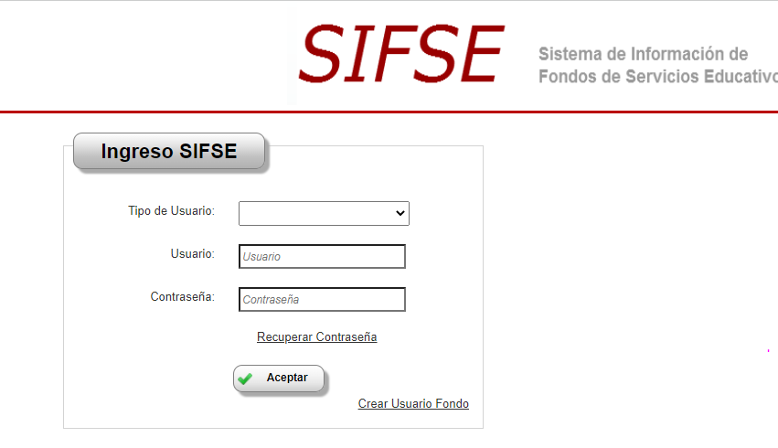
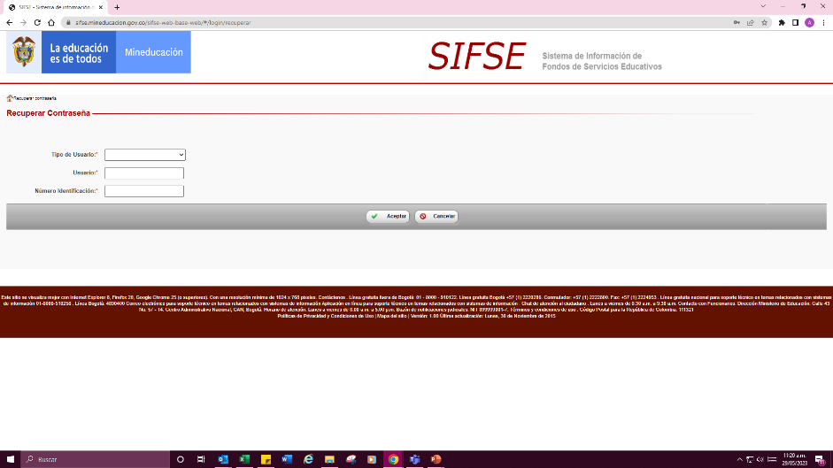
RECUPERAR CONTRASEÑA
Pantalla Principal / Recuperar Contraseña
Únicamente usuario FONDO y Auxiliar Secretaría
NOTA: al recuperar contraseña, estar pendiente del correo registrado, ya que allí llegará la nueva contraseña

Slide 15
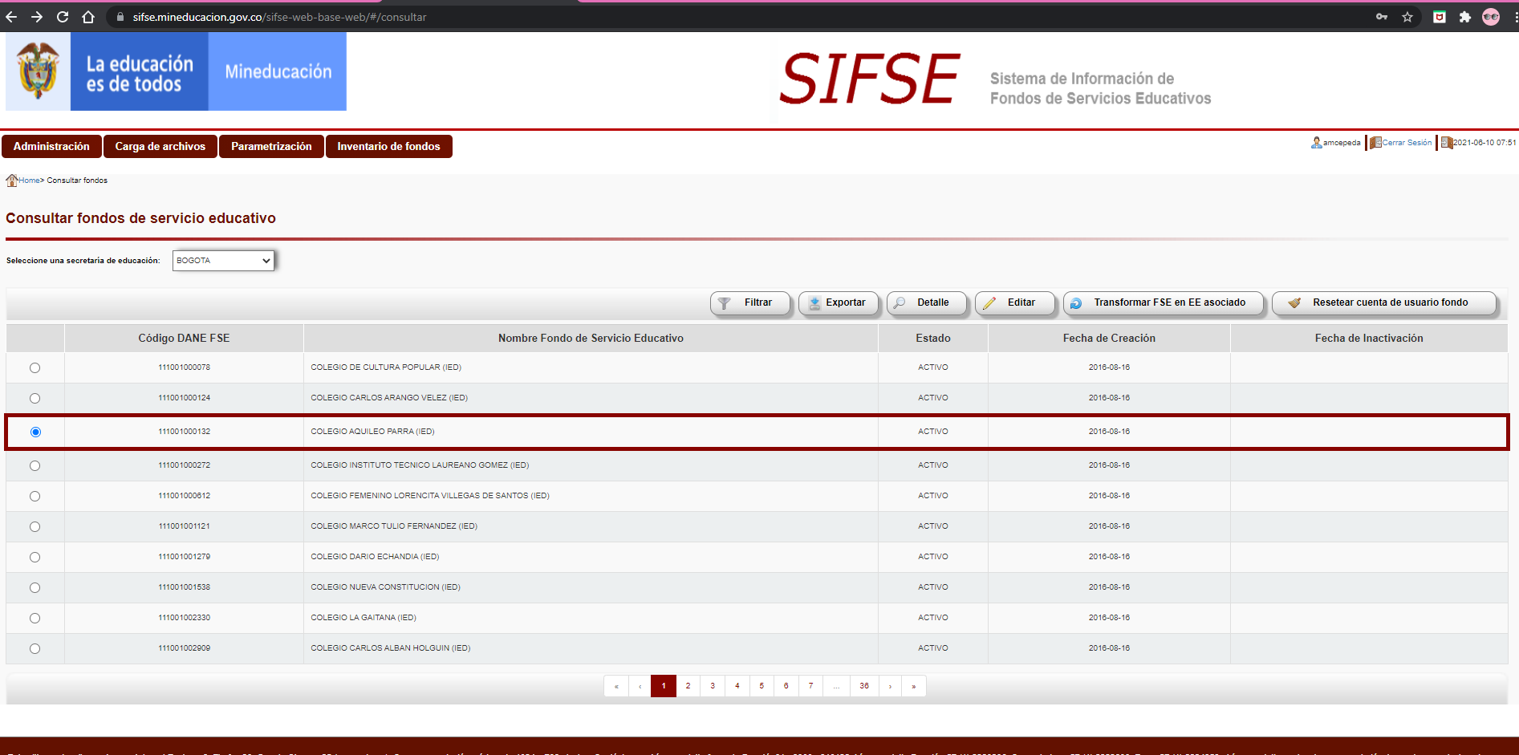

RESETEAR UN USUARIO
Inventario de Fondos / Se busca el Fondo / Se selecciona y se da clic en el botón “Resetear cuenta de usuario fondo”

Slide 16

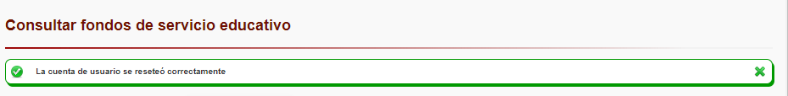
Esta opción se utiliza cuando ya definitivamente no se recuerda usuario ni clave del fondo.
En el momento de RESETEAR puede salir un mensaje en rojo que dice el “usuario se encuentra inactivo”, o puede salir un mensaje en verde que dice “la cuenta de usuario se reseteó correctamente” en cualquiera de los 2 casos, el fondo debe registrarse y crear su nuevo nombre de usuario y clave. Si sale el mensaje rojo de “inactivo Comunicarse con el administrador” al resetear, no es para solicitar asistencia al MEN, repito, el rector debe registrarse nuevamente.

Slide 17
CARGA DE ARCHIVOS
Corresponde al conjunto de funcionalidades que le permite a los Fondos de Servicios Educativos (FSE), realizar el reporte de ingresos y gastos basados en los recursos recibidos con el fin de ejercer acciones de seguimiento y control.
Este cargue lo debe realizar de oficio el Fondos de Servicios Educativos (FSE) y, en casos excepcionales la secretaría de educación cuando cuenta con la información masiva y total de los Fondos de Servicios Educativos (FSE) de su jurisdicción, en este último caso, no se reciben cargues parciales, debe ser la totalidad del reporte de todos sus fondos.
Los cargues de Fondos de Servicios Educativos (FSE) deben contener la información de ingresos y gastos del establecimiento principal y de los Establecimientos Asociados en caso de tenerlos.
El ordenador del gasto en el Fondos de Servicios Educativos (FSE) es el Rector, por lo cual, la oficialización de información debe realizarla el usuario definido para tal fin. Es necesario reiterar, que la competencia del cargue recae directamente en el ordenador del gasto del Fondos de Servicios Educativos (FSE).

Slide 18
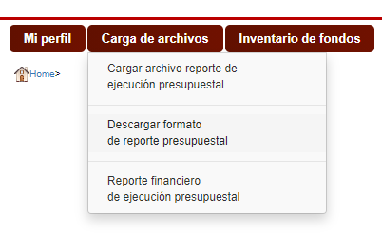
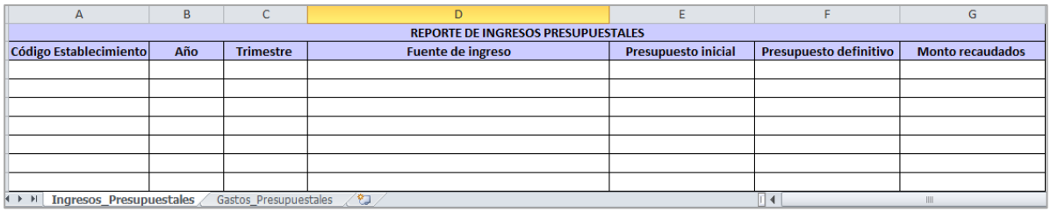
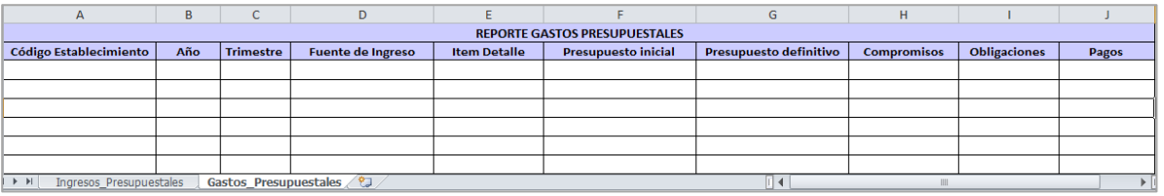
Descarga de Formato de Reporte Presupuestal
Permite al usuario fondo descargar el formato del reporte de ejecución presupuestal.
Hacer clic en el menú “Carga de Archivos”.
Seleccionar la opción “Descargar Formato de Reporte Presupuestal”
El sistema también permite a usuarios secretaría descargar la plantilla de archivo de ejecución presupuestal a cargar.
Pestaña de Ingresos Presupuestales
Pestaña de Gastos Presupuestales
Carga de Archivos / Descargar formato de reporte presupuestal

Slide 19


INFORMACIÓN INGRESADA EN ARCHIVO
No se permiten códigos DANE de establecimientos que no correspondan o que no están asociados al Fondo de Servicio Educativo que está cargando la información.
Los valores del campo Fuentes de Ingreso (tanto para ingresos como gastos) no pueden ser valores diferentes de las parametrizadas en estado activo.
Los valores del campo Ítem Detalle, en la sección de gastos, no pueden ser valores diferentes de número, de las parametrizadas en estado activo.
Todos los campos del archivo son de obligatorio diligenciamiento.
El año y trimestre deben corresponder con la fecha del cargue.
Debe existir en la hoja de ingresos y gastos al menos un registro por cada Establecimiento Educativo reportado que sea de fuente de ingreso de Gratuidad.
Si el resultado del cargue contiene errores, el sistema provee la funcionalidad que le permite al actor realizar la actualización de los registros que contengan el error. Si por el contrario, el resultado del cargue no contiene errores, éste puede ser Oficializado o Descartado de acuerdo al criterio del representante legal del fondo (FSE).

Slide 20

FUENTES DE INGRESO
Código | Nombre | Descripción
1 | Ingresos operacionales | Ingresos operacionales
2 | Gratuidad | Gratuidad
3 | Otras transferencias recursos públicos | Otras transferencias recursos públicos
4 | Cobros ciclo complementario escuelas normales | Cobros ciclo complementario escuelas normales
6 | Transferencia de municipales de calidad SGP | Transferencia de municipales de calidad SGP
28 | FOME | FOME
32 | Recursos de capital-Superávit-Gratuidad | Superávit-Gratuidad
33 | Recursos de Capital-Superávit-Recursos Propios | Superávit-Recursos Propios
34 | Recursos de Capital-Superávit-FOME | Superávit-FOME
35 | Recursos de Capital-Rendimientos Financieros-Gratuidad | Rendimientos Financieros-Gratuidad
36 | Recursos de Capital-Rendimientos Financieros-Recursos Propios | Rendimientos Financieros-Recursos Propios
37 | Recursos de Capital-Rendimientos Financieros-FOME | Rendimientos Financieros-FOME
38 | Recursos de Capital-Reintegros-Gratuidad | Reintegros-Gratuidad
39 | Recursos de Capital-Reintegros-Recursos Propios | Reintegros-Recursos Propios
40 | Recursos de Capital-Reintegros-FOME | Reintegros-FOME
41 | Otros Recursos de Capital | Otros Recursos de Capital
42 | Recursos de Capital - Superavit - Trans.Calidad | Superavit - Trans.Calidad
43 | Recursos de Capital - Rendimientos Financieros - Trans.Calidad | Rendimientos Financieros - Trans.Calidad
44 | Recursos de Capital - Reintegros - Trans.Calidad | Reintegros - Trans.Calidad

Slide 21

FUENTES DE GASTO
Código | Nombre | Descripción
7 | Adquisición de bienes | Adquisición de bienes
8 | Arrendamiento de bienes | Arrendamiento de bienes
9 | Acueducto, alcantarillado y aseo | Acueducto, alcantarillado y aseo
10 | Energía | Energía
11 | Teléfono | Teléfono
12 | Internet | Internet
13 | Otros servicios públicos | Otros servicios públicos
14 | Seguros | Seguros
15 | Contratación de servicios técnicos profesionales | Contratación de servicios técnicos profesionales
16 | Impresos y publicaciones | Impresos y publicaciones
17 | Horas cátedra para ciclo complementario en Escuelas Normales Superiores | Horas cátedra para ciclo complementario en Escuelas Normales Superiores
18 | Otros gastos generales | Otros gastos generales
19 | Construcción ampliación y adecuación de infraestructura educativa | Construcción ampliación y adecuación de infraestructura educativa
20 | Mantenimiento de infraestructura educativa | Mantenimiento de infraestructura educativa
21 | Dotación institucional de infraestructura educativa | Dotación institucional de infraestructura educativa
22 | Dotación institucional de material y medios pedagógicos para el aprendizaje | Dotación institucional de material y medios pedagógicos para el aprendizaje
23 | Transporte escolar | Transporte escolar
24 | Sostenimiento de semovientes y proyectos pedagógicos productivos | Sostenimiento de semovientes y proyectos pedagÃ³gicos productivos
25 | Alimentación para jornada extendida | Alimentación para jornada extendida
26 | Actividades pedagógicas | Actividades pedagógicas
27 | Acciones de mejoramiento a la gestión escolar y académica | Acciones de mejoramiento a la gestión escolar y académica
29 | Elementos de Protección Personal (EPP) | Elementos de Protección Personal (EPP)
30 | Condiciones Sanitarias | Condiciones Sanitarias
31 | Adecuación de Infraestructura (Emergencia) | Adecuación de Infraestructura (Emergencia)

Slide 22

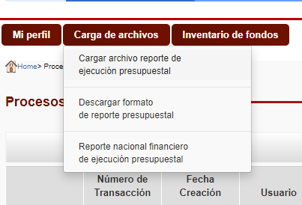
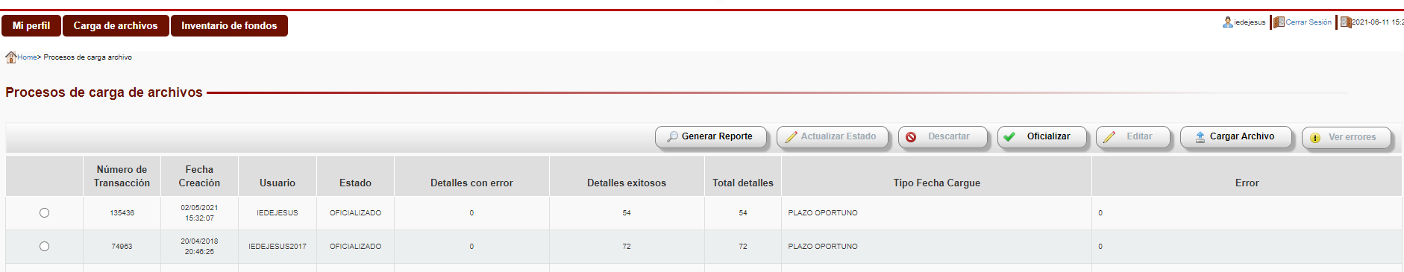


Cargar Archivo:
Describe la funcionalidad del sistema que permite al usuario fondo cargar reporte de ejecución presupuestal
1. Hacer clic en el menú “Carga de Archivos.”
2. Seleccionar la opción “Cargar archivo reporte de ejecución presupuestal”.

Slide 23

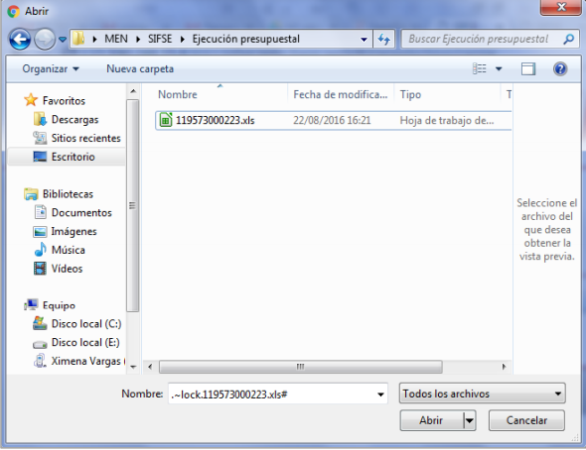
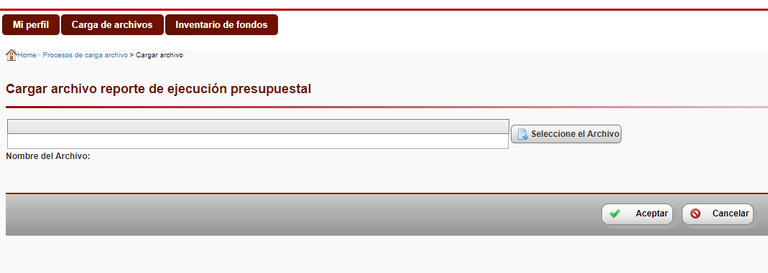
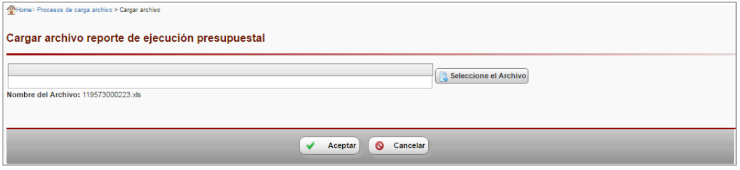
Se selecciona “Seleccione el Archivo” y se adjunta el Excel como cuando se adjunta un archivo en el correo electrónico.
*Hacer clic en el botón “ACEPTAR” , para validar el archivo ingresado.
*El sistema muestra el mensaje de confirmación de la acción: “El archivo de reporte financiero se encuentra en proceso de carga”. Y genera un identificador para el proceso de carga:

Slide 24
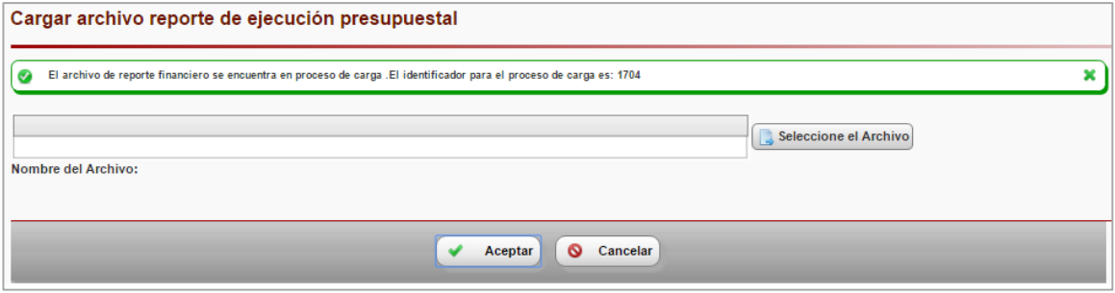
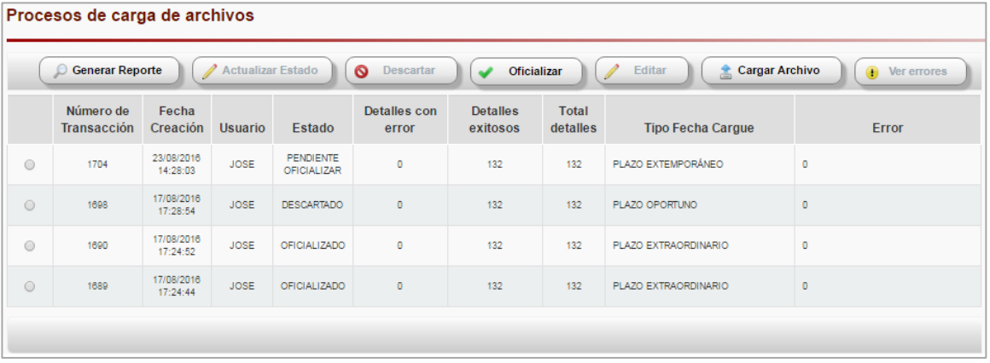
El identificador para el proceso de carga es: XXXXX.
Hacer clic en el botón “CANCELAR” , Y el usuario será redireccionado a la página principal Procesos de carga de archivos.

Slide 25
ESTADOS DE CARGUE
Con errores: Una vez cargado el archivo, si se presentan inconsistencias en la información aparecerá en éste estado: Por ejemplo: Error por tipo de dato ingresado o el no diligenciamiento de un campo obligatorio.
Pendiente de Oficializar: Cuando el proceso de cargue del reporte de ejecución presupuestal carga exitosamente. En éste, el usuario del FSE puede generar el reporte que contiene la información del cargue realizado.
Oficializado: Se puede oficializar un cargue cuando se reporta la totalidad de la información de los EE asociados a un FSE, únicamente esta acción se puede realizar sobre procesos de cargue en estado Pendiente de Oficializar y es exclusiva de los representantes legales de los FSE. Éste deja en firme el reporte de ejecución presupuestal.
Descartado: Es el estado en el que queda un reporte de ejecución presupuestal, una vez que el usuario FSE determina que debe ser rechazado para un nuevo cargue, únicamente ésta acción se puede realizar sobre procesos de cargue en estado Pendiente de Oficializar y es exclusiva de los representantes legales de los FSE.
NOTA: DESPUÉS DE OFICIALIZAR EL CARGUE DE EJECUCIÓN PRESUPUESTAL, ESTA INFORMACIÓN NO SE PUEDE MODIFICAR NI ELIMINAR

Slide 26
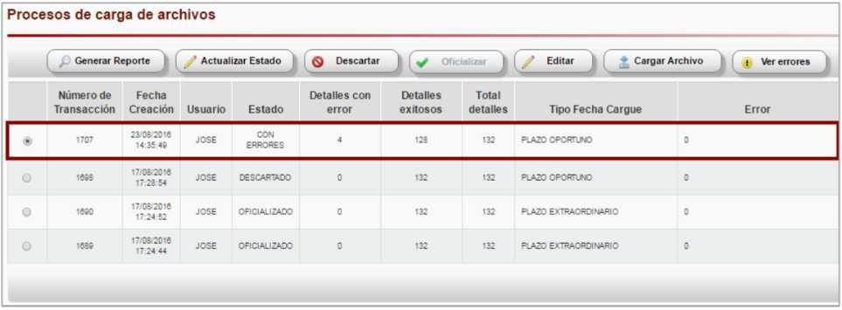
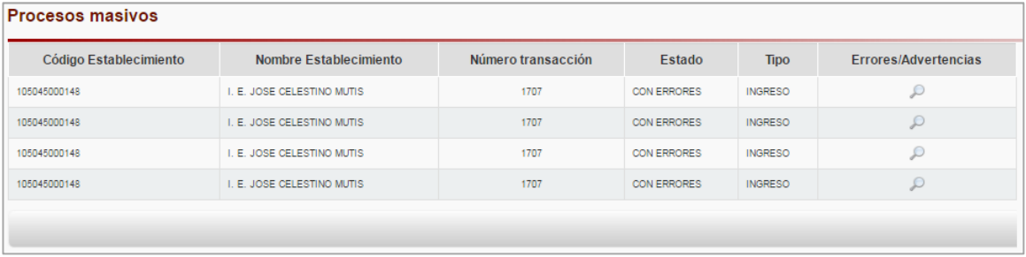
Ver errores de archivo de ejecución
Describe la funcionalidad del sistema que permite al usuario fondo ver el detalle de errores de un archivo de ejecución presupuestal.
2. Hacer clic en el botón “VER ERRORES” .
El sistema muestra en pantalla la información del establecimiento que cargó el archivo de
ejecución presupuestal con errores.
1. El usuario selecciona el proceso de cargue que se encuentra con el estado “Con errores”.

Slide 27
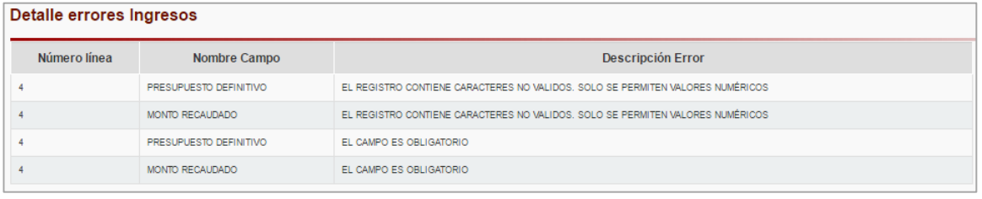
Ver errores de archivo de ejecución presupuestal
3. El usuario puede visualizar en detalle cada error, haciendo clic en el botón (lupita). El sistema muestra en pantalla la información de los errores del archivo.
4. Hacer clic en el botón “REGRESAR” , para retornar a la página Procesos Masivos.

Slide 28
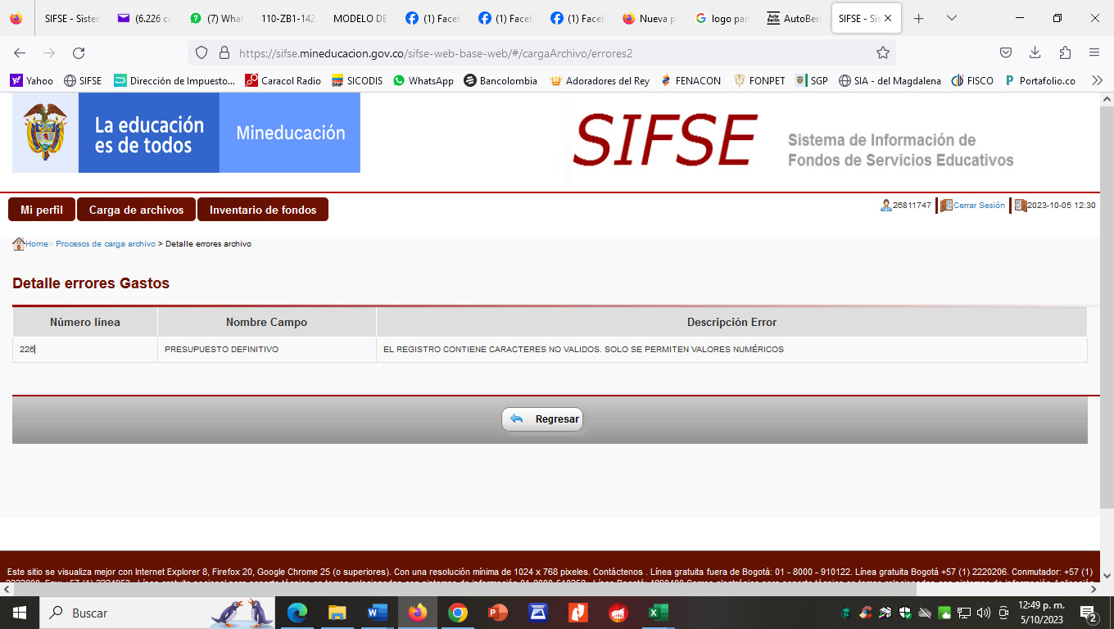

Slide 29
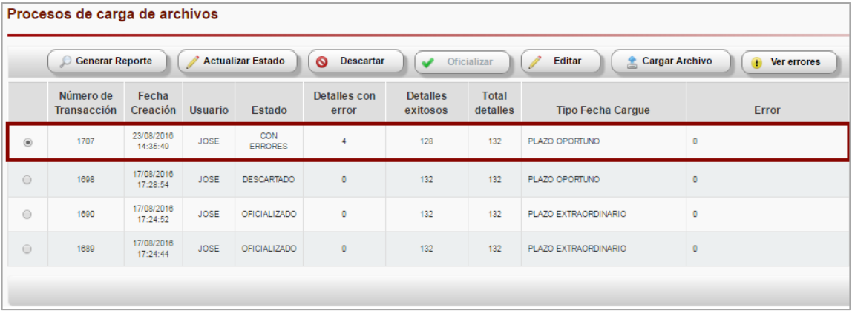
Editar archivo de ejecución presupuestal
Describe la funcionalidad del sistema que permite al usuario fondo editar los errores de un archivo de ejecución presupuestal. (no funciona en todos los casos).
El usuario selecciona el proceso de cargue que se encuentra con el estado “Con errores”.
2. Hacer clic en el botón “EDITAR” y el sistema muestra los campos con error habilitados para su edición.

Slide 30
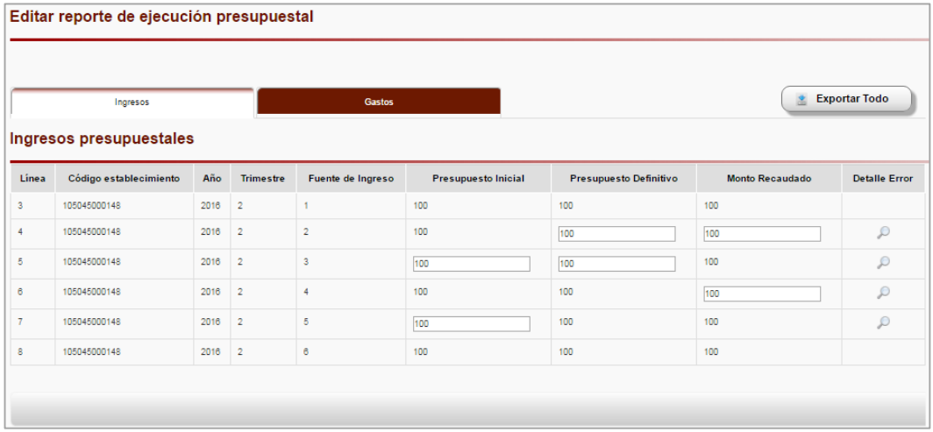
3. Hacer clic en el botón “REGRESAR” .
4. Editar la información de los campos con error.

Slide 31
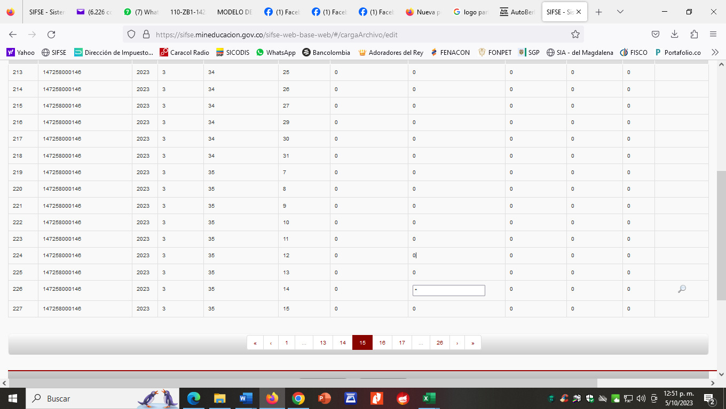

Slide 32
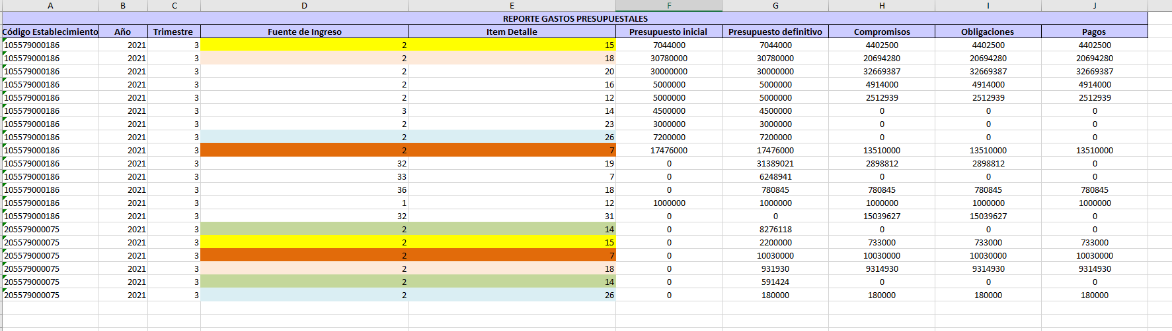
Cómo revisar en los ERRORES reportados
por el FSE
Mensaje de error: “El archivo de reporte financiero tiene información repetida de código de establecimiento, fuente de ingreso y año”: allí se debe revisar el Excel cargado por el fondo y revisar detalladamente si hay información repetida en los campos mencionados en el mensaje de error.

Slide 33
2. Cuando sale un mensaje de cargue “incompleto” verificar si el fondo tiene asociados. Si es así, verificar que el archivo de cargue contenga información tanto del fondo como de sus asociados.
3. Oficializado doble: allí no se puede hacer nada, solo corregir en el siguiente cargue.
4. Descartado: lo ideal es que antes de cargar se revise muy bien la información, con ello no se tiene que recurrir a esta opción, ya que daña el cargue.
NOTA: ES MUY IMPORTANTE QUE SE REVISE EL EXCEL ANTES DE SUBIRLO AL SISTEMA, PARA EVITAR USAR LA FUNCIONALIDAD DE “DESCARTAR”

Slide 34
Para tener en cuenta…
No es necesario relacionar en la plantilla de Excel todas las fuentes de ingreso y gasto, únicamente la que tengan información que registrar.
Siempre usar la fuente 2 de GRATUIDAD tanto en ingreso como en gasto, para el fondo y sus asociados, es requisito o de lo contrario el sistema genera error, así sea en valor cero 0.
La asistencia técnica para el fondo la brinda la entidad territorial
Aveces cuando el rector se registra y va a ingresar sale un mensaje y dice “usuario o clave incorrecto” esto no es más que error de digitación, se sugiere recuperar nuevamente contraseña o resetear.
En el momento del Cargue
Descargar el formato (carga de archivos / Descargar formato de reporte presupuestal)
Al diligenciar NO Copiar ni pegar (NO MODIFICAR FORMATO DE CELDAS)
Columna A va en formato “TEXTO” y las demás columnas en formato “GENERAL”
NO formular
NO cambiar tipo de letra
NO poner colores

Slide 35
NO totalizar
NO símbolos (*,.;:#%)
No modificar títulos
Siempre usar gratuidad, no usar todas las fuentes
Si el fondo tiene asociados debe cargar la información del fondo y todos sus asociados en el mismo archivo de Excel.
En general no modificar nada en el Excel
IMPORTANTE, Revisar muy muy bien, verificar la información registrada en el Excel antes del cargar el archivo y sobre todo antes de oficializar.
Después de oficializado, no se puede editar ni eliminar la información cargada.
Por lo tanto, NO descartar, reiteramos que este botón o esta función daña el cargue.
Al momento de oficializar no insistir y dar clic varias veces, ya que puede quedar oficializado 2 o más veces y se duplicará o multiplicará la información cargada.
Hay entidades que tienen varios fondos con el mismo nombre, al momento de registrarse para las credenciales, verificar que sea el fondo correspondiente con el código DANE.

Slide 36
Inicio
Autorización de cambio de cuenta
Aprueba?
Fse: realiza apertura, diligencia y remite documentos art 12 resol 12819 a la ETC
FSE: solicita autorización de cambio de cuenta SGF MEN
si
OAPF remite a SGF para creación y desvinculación de CTA en SIIF Nación
no
ETC: Actualiza inventario de FSE en SIFSE
FSE conserva la cuenta actualmente registrada
Inf ok SIFSE?
ETC: Envía documentos de actualización art 12 a la OAPF
SGF crea y remite a registro en MHCP (5 dias hábiles)
Fin
OAPF verifica inf en sifse
Fin
Devolución a la ETC para ajustes en SIFSE o como documentos

Slide 37
Funciones, Actores
FSE

Slide 38

  Creación y Administración de los FSE
La Secretaría de Educación debe realizar el análisis de la viabilidad técnica y financiera, para la creación de los fondos y su adecuada administración de recursos, teniendo en cuenta:
Contar con la Resolución de Creación y aprobación del EE, expedida por la Secretaria de Educación Certificada.
Contar con la Resolución de nombramiento del rector o director Rural del EE Estatal.
Contar con Concejo Directivo Organizado y Funcionando
Dec. 4791/08
Disponer de Recursos Físicos, Humanos y Financieros para administrar de manera adecuada el fondo.
Disponibilidad de recurso humano para apoyar las funciones de tesorería.
Abrir una cuenta de Maestra de Ahorros a nombre del FSE – Establecimiento, registrando las dos firmas (Rector y Tesorero).
Registrar la cuenta en la S.E de la entidad certificada.
Elaborar el presupuesto y presentarlo al Consejo Directivo y con base en éste, constituir la póliza de manejo.
Articulo 2.3.1.6.3.15 Decreto 1075 de 2015 (artículo. 15 Decreto 4791/2008)
Resolución 12829 de 2017

Slide 39
ADMINISTRACIÓN Y CONTROL DE LOS FSE
  Estructura General
Consejo Directivo
Contador
Auxiliar Administrativo – con funciones financieras (pagador)
Rector o Director Rural
Administrador del FSE

Slide 40
FSE
Tesorería: Recaudo y pago
PresupuestalElaboración y ejecución del presupuesto de ingresos y gastos
Contable: Registro e informe de las operaciones.
Contratación Aplicación normas procesos contractuales.
Rendición de cuentas: Control e informes sobre la gestión realizada
Publicidad: Publicar los informes de ejecución, estados contables y rendición de cuentas.
  Funciones de los FSE

Slide 41
Consejo Directivo
Adoptar reglamento manejo de tesorería
Determinar la forma de recaudo y pagos
Aprobar adiciones, traslados y demás modificaciones al presupuesto
Verificar existencia y presentación de estados contables
Aprobar el presupuesto
Reglamentar procedimientos, formalidades y garantías para contratación inferior a 20 SMLMV
Aprobar contratación de servicios, uso por terceros de bienes o inmuebles y uso de recursos para eventos pedagógicos, científicos y culturales
Verificar cumplimiento del informe de ejecución de los recursos del FSE
Determinar actos o contratos que requieran su aprobación
  Funciones Consejo Directivo
Procedimientos de contratación de servicios, compras, manejo inventarios, normas vigentes
según normas contables vigentes CGN y periodicidad
En un lugar visible

Slide 42
RECTOR
Elaborar el proyecto anual de presupuesto
Celebrar contratos, suscribir actos administrativos, ordenar gastos FSE
Elaborar el flujo de caja anual
Presentar los informes requeridos
Permitir el acceso a la información y publicidad
Suscribir los estados contables e información financiera
Realizar rendición de cuentas según la periodicidad normativa
Elaborar modificaciones al presupuesto
  Funciones y Responsabilidades Rector -
  Director Rural
Informe de Ejecución de Recursos
Según flujo de caja, plan operativo y previa disponibilidad presupuestal y tesorería
Ordenación del Gasto: Los FSE carecen de personería jurídica. El rector o director rural es el ordenador del gasto del FSE y su ejercicio no implica representación legal.

Slide 43
CONTADOR
Elaborar certificar y remitir los estados financieros
Preparar informes oportunamente para las Contralorías correspondientes
Realizar indicadores financieros
Publicar mensualmente los Estados para efectos del control social.
Presentar al Consejo Directivo los Estados Contables para aprobación
Liquidar impuestos, realizar conciliaciones bancarias
Elaborar comprobantes diarios
Imprimir libros
Implementar el proceso contable
  Funciones del Contador
Mensual Foliados, respaldados con acta de apertura suscrita por el ordenador del gasto
En un lugar del establecimiento educativo, visible y público,

Slide 44
  Responsabilidades Administrativas del FSE
PRESUPUESTO
Registrar los compromisos con cargo al presupuesto de la IE
ALMACÉN
Atender las necesidades de las dependencias
Apoyar la elaboración del flujo de Caja
PAGADURÍA
Liquidar y cancelar obligaciones contraídas por la IE, aplicando los descuentos respectivos (impuestos)
Pagar oportunamente los impuestos recaudados
Apoyar al ordenador del gasto en coordinación con las entidades bancarias para el manejo de los recursos depositados en las cuentas
Preparar los informes de ejecución presupuestal de ingresos y gastos para la SEC.
Asistir al ordenador del gasto en la preparación y presentación del presupuesto anual de la IE ante el Consejo Directivo
Registrar y controlar el libro presupuestal
Elaborar y certificar las disponibilidades, RP. Constituir el rezago presupuestal
Preparar los traslados presupuestales
Elaborar y presentar al ordenador del gasto y organismos de control los informes financieros
Apoyar al almacenista en la elaboración del Plan de Compras para la revisión del ordenador del gasto
Recibir y dar ingreso de bienes al almacén
Apoyar en la elaboración del Plan de Comprar junto con el funcionario
Despachar los bienes de consumo, entregarlos y descargar el inventario
Tomar el inventario físico para control de existencias y realizar traslados según necesidades
Velar por la seguridad de los bienes en bodega
Elaborar y presentar informes periódicamente.

Slide 45


